Slide 1
数值分析 计算矩阵的特征值和特征向量

Slide 2
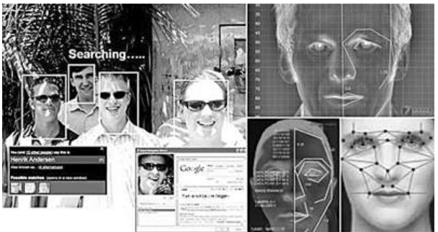
人脸识别

Slide 3




图像压缩

Slide 4
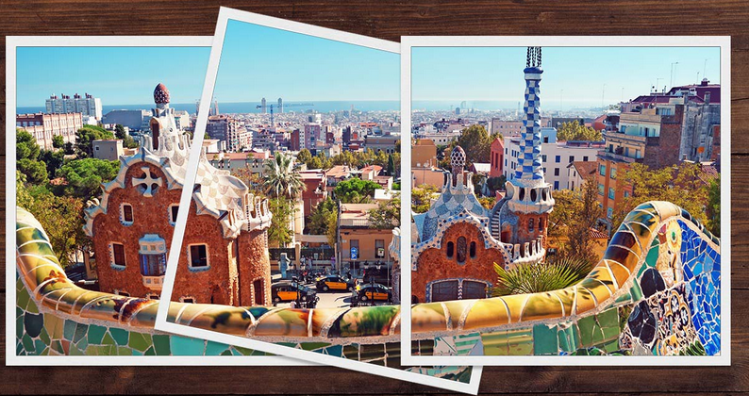
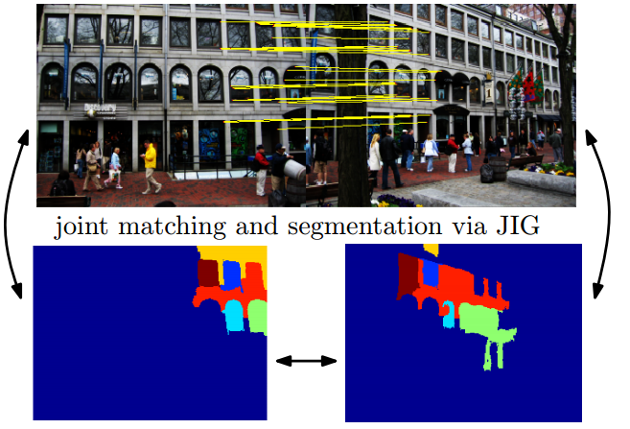
图像配准

Slide 5
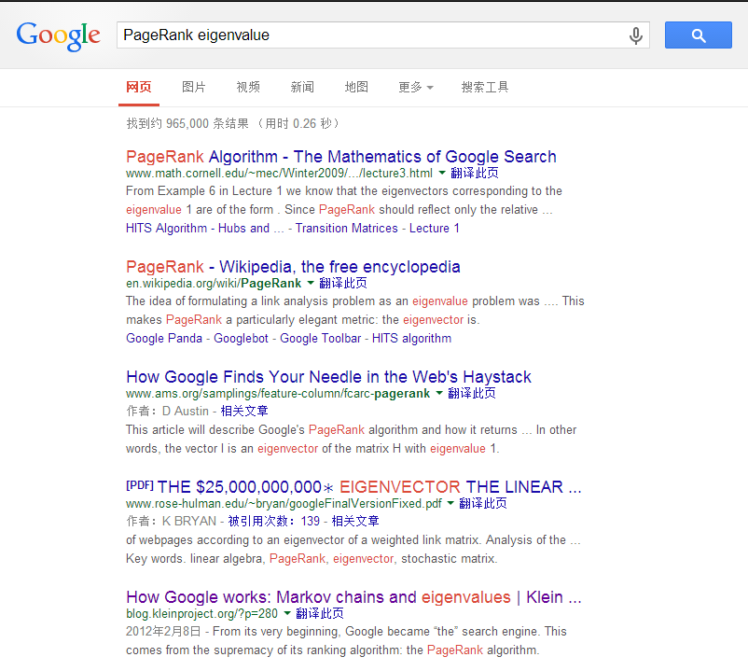
Google搜索引擎

Slide 6
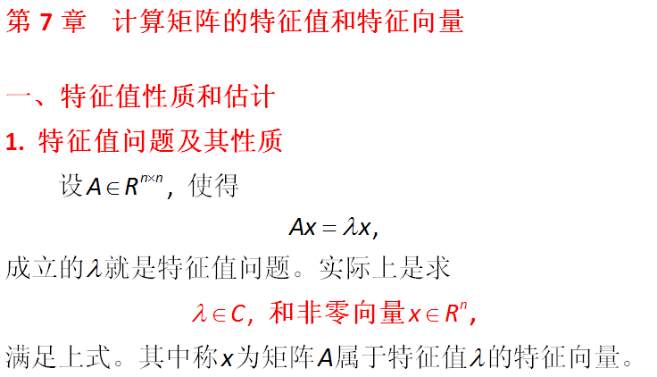
第12讲 计算矩阵的特征值和特征向量

Slide 7
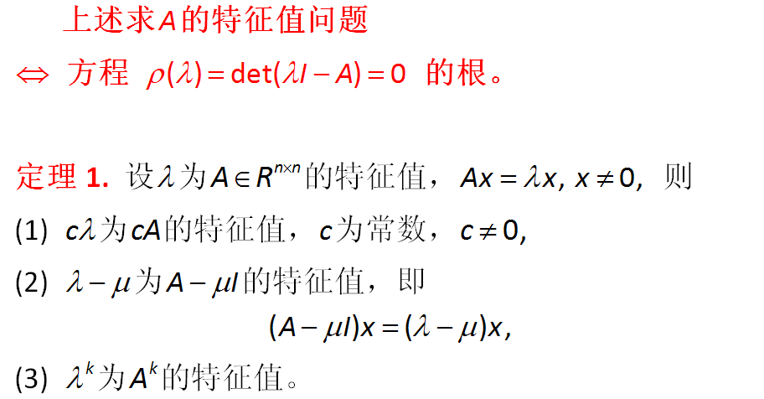
第12讲 计算矩阵的特征值和特征向量

Slide 8
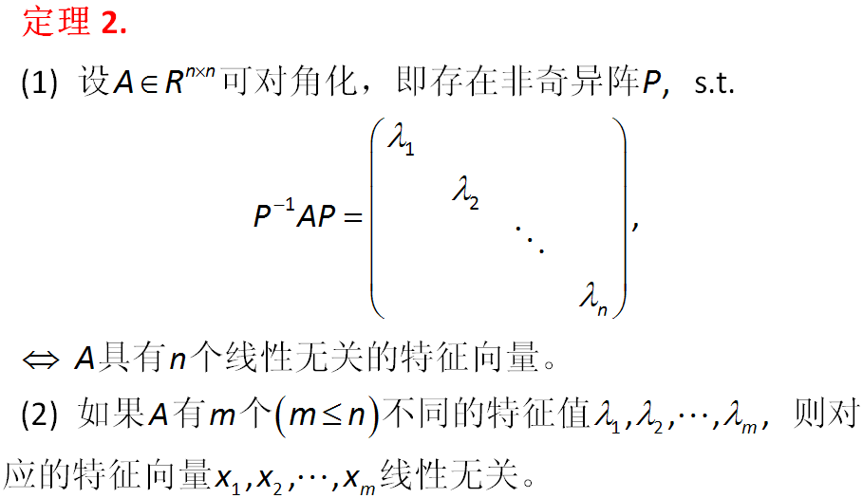
第12讲 计算矩阵的特征值和特征向量

Slide 9
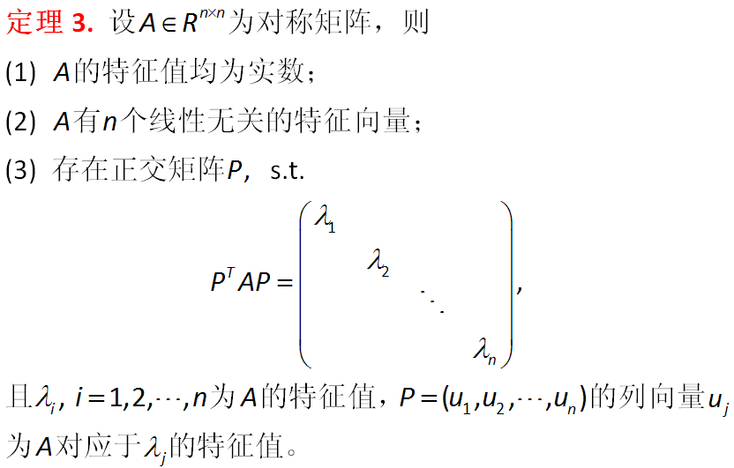
第12讲 计算矩阵的特征值和特征向量

Slide 10
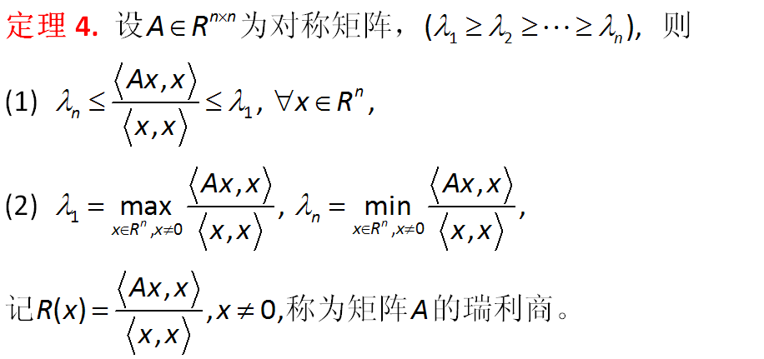
第12讲 计算矩阵的特征值和特征向量

Slide 11
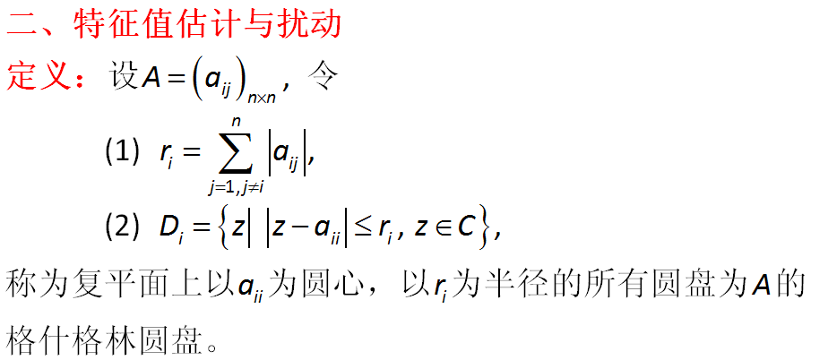
第12讲 计算矩阵的特征值和特征向量

Slide 12
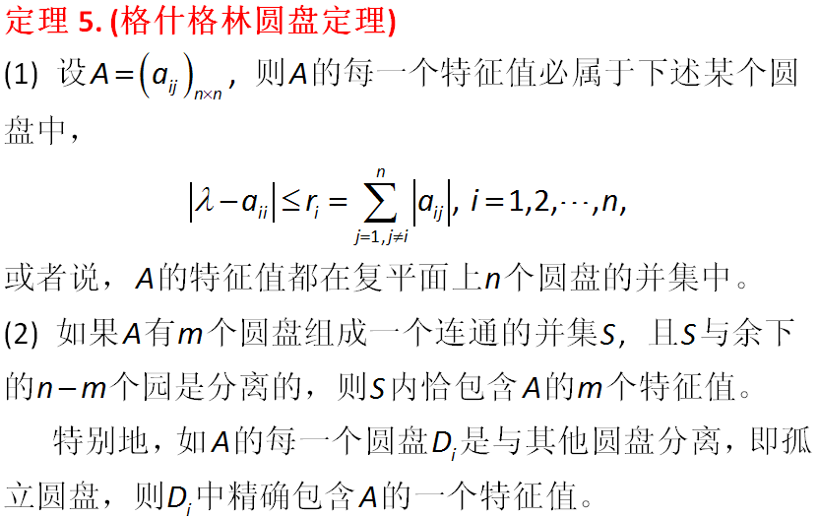
第12讲 计算矩阵的特征值和特征向量

Slide 13
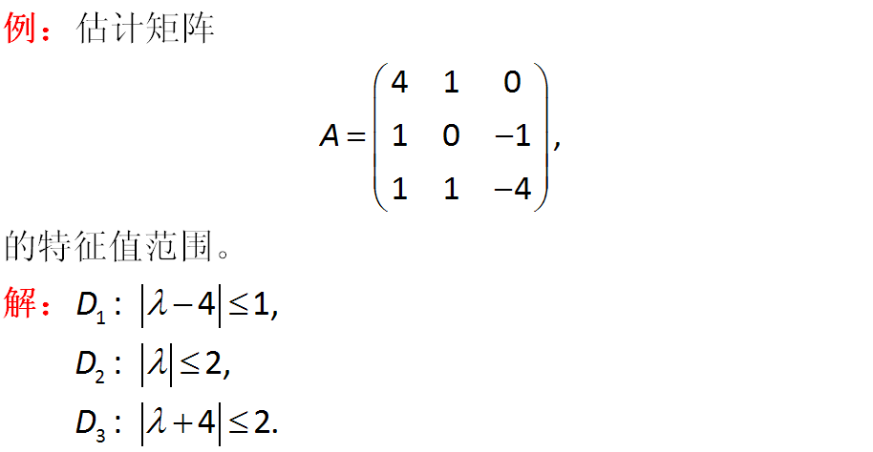
第12讲 计算矩阵的特征值和特征向量

Slide 14
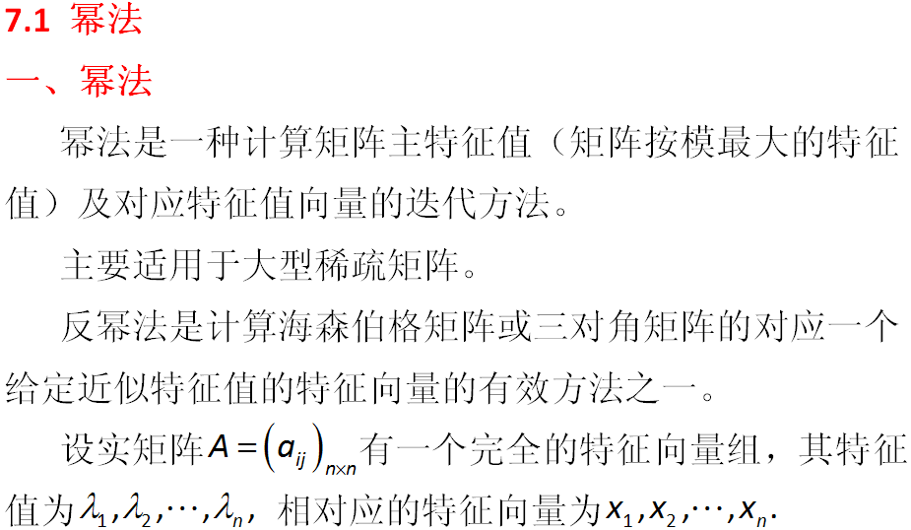
第12讲 计算矩阵的特征值和特征向量

Slide 15
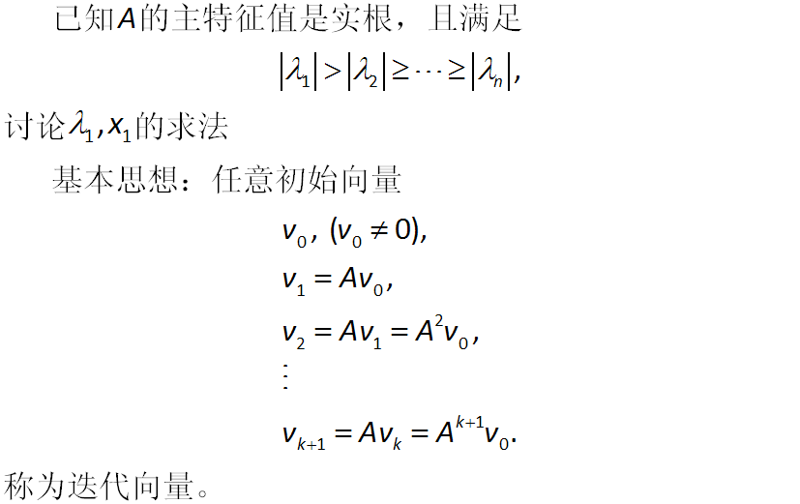
第12讲 计算矩阵的特征值和特征向量

Slide 16
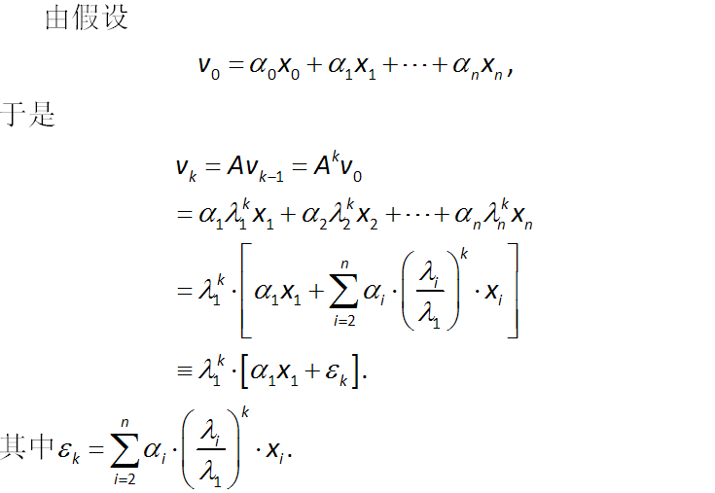
第12讲 计算矩阵的特征值和特征向量

Slide 17
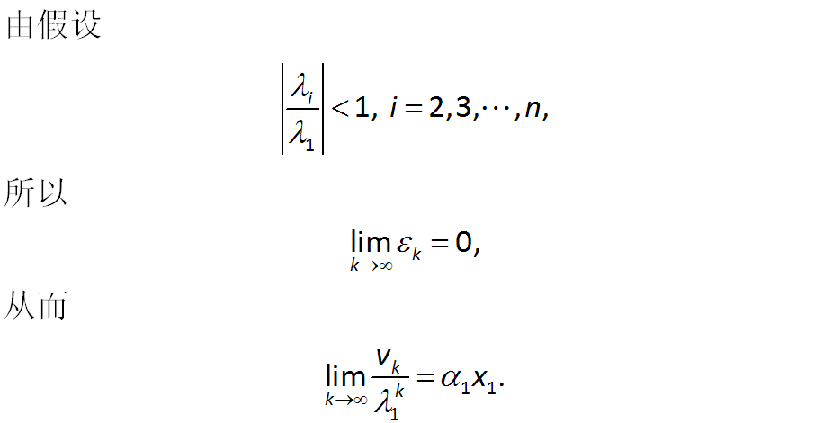
第12讲 计算矩阵的特征值和特征向量

Slide 18
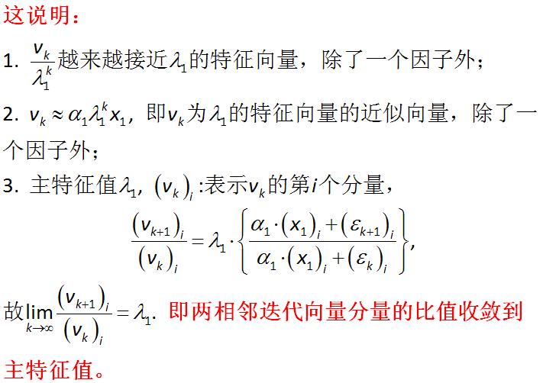
第12讲 计算矩阵的特征值和特征向量

Slide 19
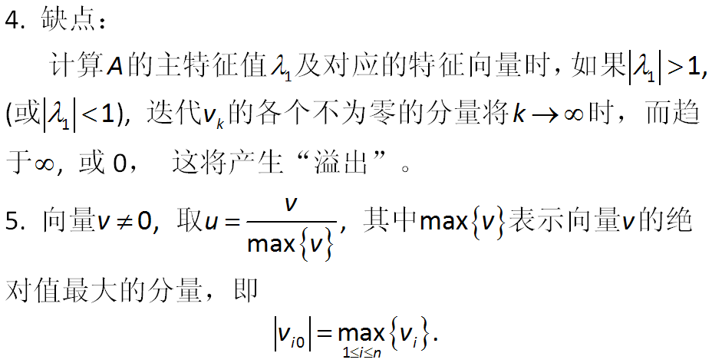
第12讲 计算矩阵的特征值和特征向量

Slide 20
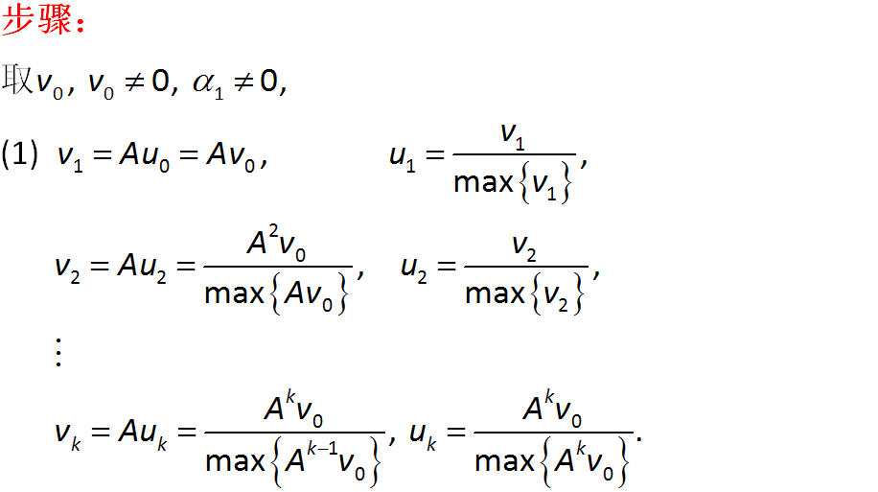
第12讲 计算矩阵的特征值和特征向量

Slide 21
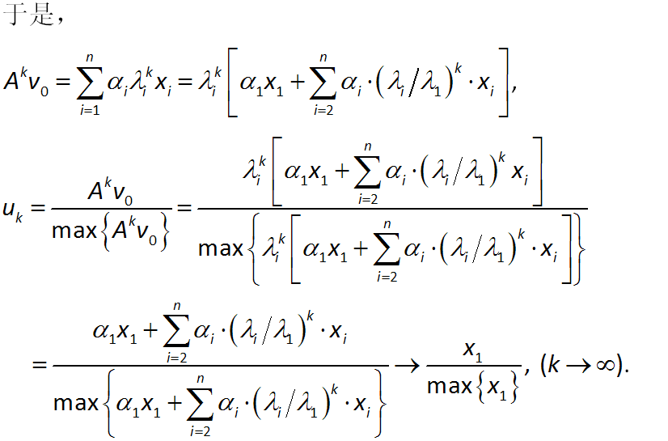
第12讲 计算矩阵的特征值和特征向量

Slide 22
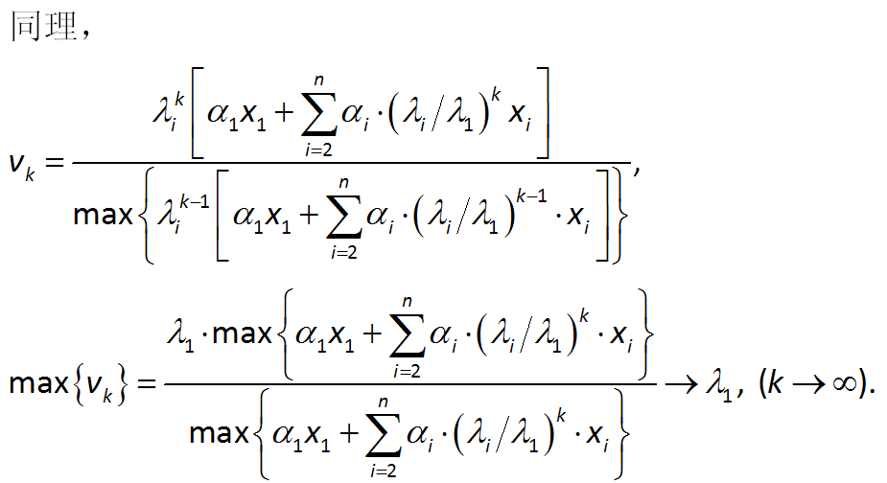
第12讲 计算矩阵的特征值和特征向量

Slide 23
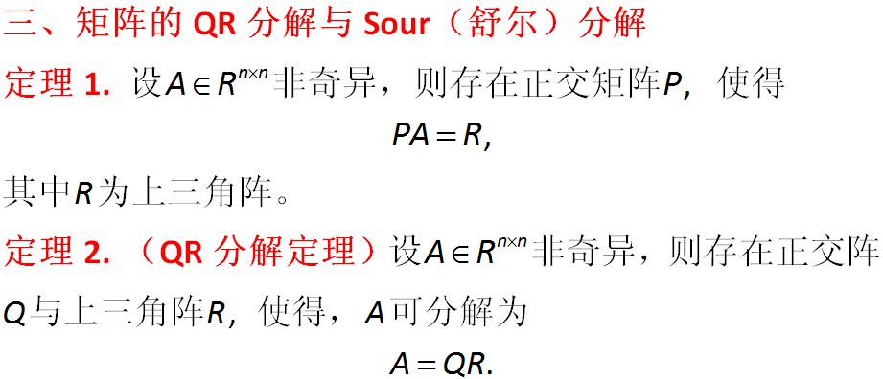
第12讲 计算矩阵的特征值和特征向量

Slide 24
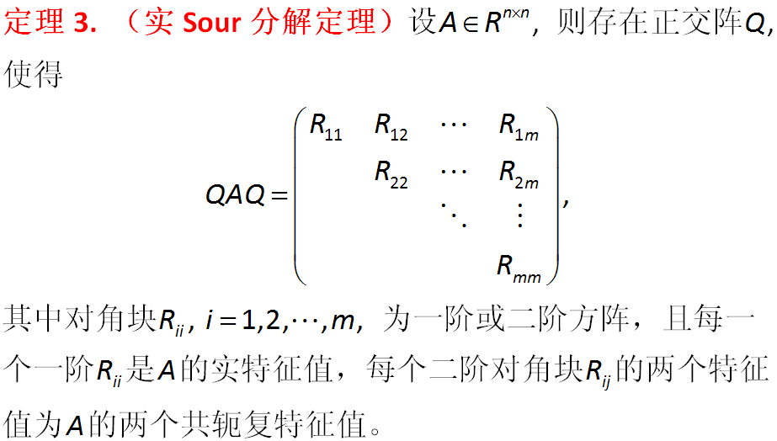
第12讲 计算矩阵的特征值和特征向量

